Slide 1
Indiviueel logboek eerste sprint Joris

Slide 2
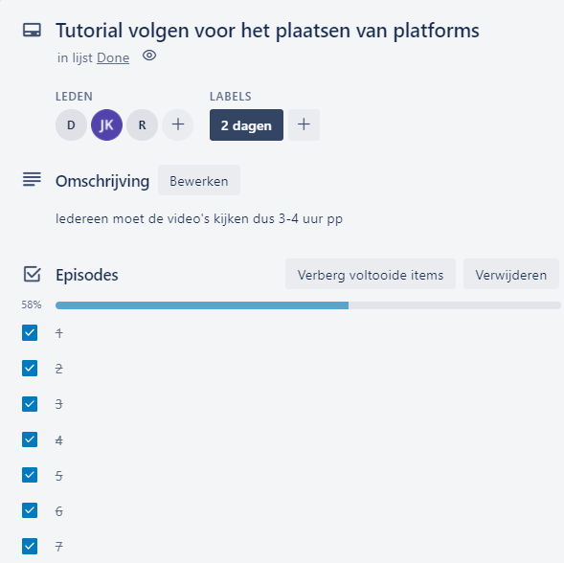
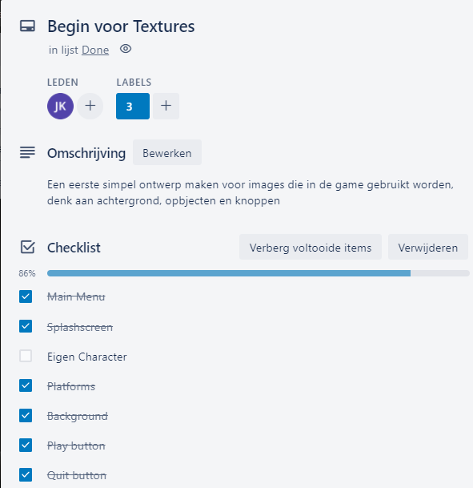
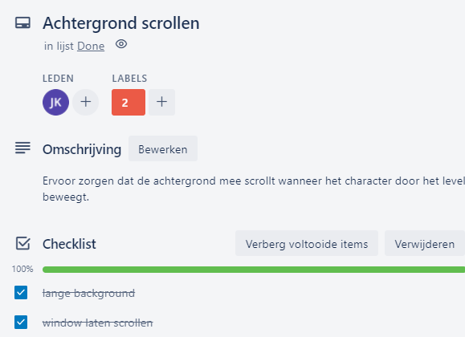
User stories/ taken

Slide 3








Code
Ik heb delen code geschreven voor :
En ik heb dus aan het uiterlijk gewerkt:

Slide 4
Extra taken
Ik heb ook geholpen met de basis van het spel, dus de statemachine.
Ook heb ik geholpen met onderdelen van het testlevel.

